Slide 1
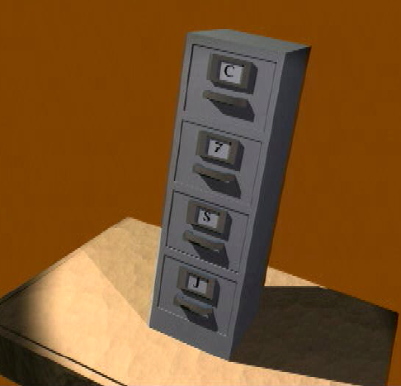
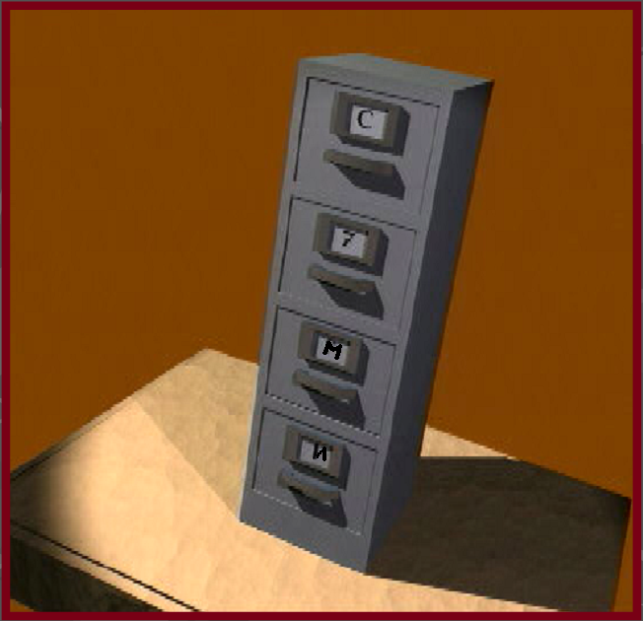
7
-
C
7
М
И
Designed by Dr. John Fryman, Texas, USA • BibleBasically.org
Taught by Dr. Rick Griffith, Singapore Bible College
All files in many languages for free download at BibleStudyDownloads.org
03
1
© 2006 TBBMI
8.0.03a.

Slide 2

Презентация Международной миссии «О Библии… просто» Форт-Уорт, Техас
BibleBasically.org • BibleStudyDownloads.org
01
©2006 TBBMI
8.0.01.

Slide 3
ВНИМАНИЕ, ПОЖАЛУЙСТА! СДЕЛАЙТЕ ОДОЛЖЕНИЕ – ОТКЛЮЧИТЕ ВСЕ МОБИЛЬНЫЕ ТЕЛЕФОНЫ, ПЭЙДЖЕРЫ И ДРУГИЕ СРЕДСТВА СВЯЗИ ВО ВРЕМЯ ЗАНЯТИЙ НА СЕМИНАРЕ. ВАШИ ДРУЗЬЯ НА СЕМИНАРЕ БУДУТ ВАМ БЛАГОДАРНЫ!
02
©2006 TBBMI
8.0.01.

Slide 4
©
Международная миссия «О Библии…просто»
Поручительный Совет
Др. Джон Ханна
Заслуженный профессор исторического богословия
Далласская Богословская Семинария
Даллас, Техас
Др. Рик Гриффит
Лектор программы «Изучение Библии»
Директор Магистратуры
Библейский Колледж Сингапура
Сингапур, Республика Сингапур
Др. Уильям Р. Брайт
Основатель миссии
Кампус Крусейд Фор Крайст («Новая жизнь»)
Орландо, Флорида
Джон Мэйзел Курт Нельсон
Президент Исп.вице-президент
Миссия Восток-Запад
Даллас, Техас
Пастор Дуглас Валензуела
Старший пастор, Миссия Консервативных Баптистов
Чиеса Бапписта Евангелика ди Касория
Нэплс, Италия
Василий Дмитриевский
Координатор по России
Общество Всемирных Миссий
Пенза, Россия
Др. Давид Бертч
Экс-Президент
Богословская Семинария Тиндэйла
Амстердам, Нидерланды
Др. Уильям Толар
Заслуженный профессор библейской истории
Юго-Западная Баптистская Богословская Семинария
Форт-Уорт, Техас
Карин Грэнджер
Директор программы «Изучение Библии»
Юго-Западная Христианская Школа
Форт-Уорт, Техас
Др. Кеннет Хортон
Старший пастор
Библейская Церковь Маккини
Форт-Уорт, Техас
03
©2006 TBBMI
8.0.01.

Slide 5
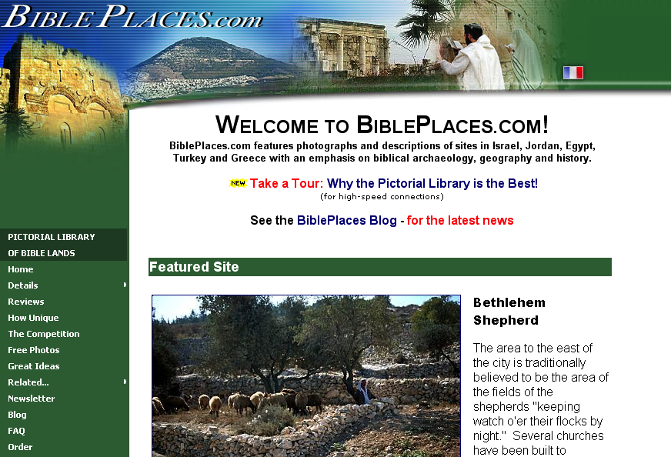
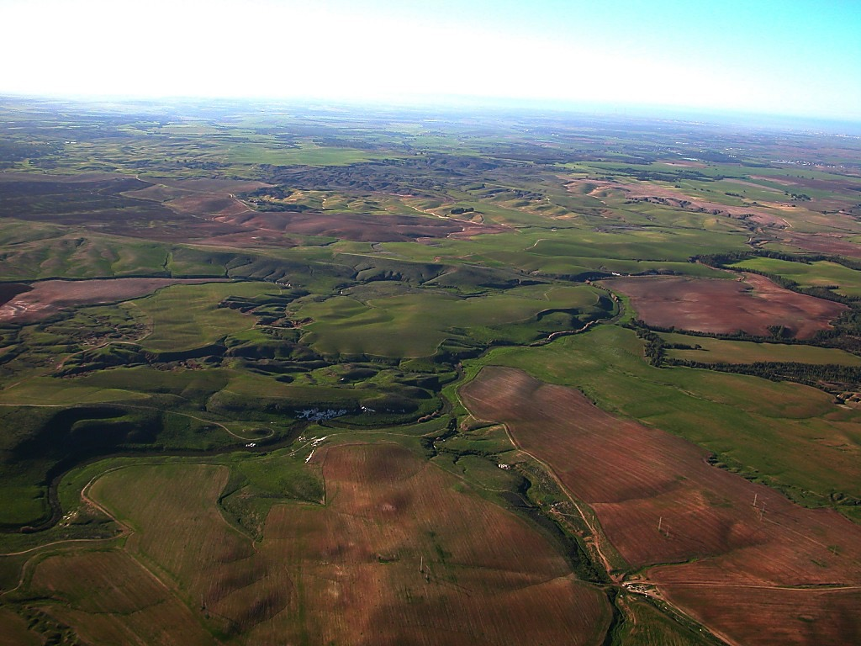
The Pictorial Library of Bible Lands
Our ministry is deeply indebted to Todd Bolen, creator of the Pictorial Library of Bible Lands, for his generous permission to use photo resources throughout THE BIBLE…BASICALLY®. TBB users are urged to visit BiblePlaces.com and explore the thousands of photo resources available: from the Holy Land, throughout the Aegean and Mediterranean Basin to Southern Europe where the Christian faith took root. BiblePlaces.com offers teachers and visual producers an incomparable array of high-resolution digital photographic resources. Please visit! Thanks, Todd!
04
9.65.01.
Notes:
This presentation has been granted use of almost 150 pictures from the BiblePlaces.com website. We thank Todd Bolen for his support!

Slide 6
Презентация Международной миссии «О Библии… просто» Форт-Уорт, Техас
BibleBasically.org • BibleStudyDownloads.org
01
©2006 TBBMI
8.0.01.

Slide 7
Проект «О Библии… просто» был задуман, разработан и выпущен
Джоном Фрайманом, д.ф.н.
Право копирования © 2006 Междунар. миссия «О Библии… просто», Форт-Уорт, Техас
Все права защищены. Данный материал защищён законами о копировании Соединённых Штатов Америки. Никакая часть или раздел не могут быть воспроизведены в какой-либо форме без письменного разрешения автора или держателя прав на копирование,
за исключением кратких цитат в критических статьях или обзорах.
Те разделы, для копирования которых было дано конкретное разрешение в тексте, могут быть воспроизведены согласно необходимости местных учащихся.
Миссия признательна Тодду Болену из Мастерс Колледжа в Иерусалиме, Израиль, и сайту BiblePlaces.com за разрешение использовать обширные фото-ресурсы во всём данном пособии. Фотография Кадес-Варни использована с разрешения доктора Лиин Ритмеера, Хауторнеден, Австралия. В случае, если замечен защищенный правами на копирование материал, который мы не отметили или не указали должным образом, мы просим немедленно известить нас об этом. Указанный материал будет должным образом отмечен. Мы приложили все усилия, чтобы избежать неразрешённого использования текста или графических изображений.
Учителя, операторы показа и/или другие лица не должны менять как-либо ни один слайд презентации, эффект анимации или порядок следования слайдов в редакции на любом языке, или в любом компьютерном приложении, на любом носителе данных, а также не должны передавать, оцифровывать или помещать материал в Интернет без разрешения разработчиков.
Выпущено в Соединённых Штатах Америки. Международные права защищены.
8.0.01.
©2006 TBBMI
04

Slide 8


(Цель: умственно постигнуть Библию!)
О Библии… просто
®
ЧАСТЬ ПЕРВАЯ
ОТКРЫТИЕ
«БИБЛЕЙСКОГО АРХИВА»
05
©2006 TBBMI
8.0.01.

Slide 9
?
Давайте начнём этот семинар с одной большой мысли
ЧТО ЯВЛЯЕТСЯ ИСТОЧНИКОМ…
Каждой христианской доктрины
Каждой христианской системы мировоззрения
Каждой библейски обоснованной книги:
В каждой семинарской библиотеке
В каждой городской библиотеке
В каждой личной библиотеке
В каждой университетской библиотеке
В каждой стране мира
На почти каждом языке
И
Библейски обоснованных мыслей
Каждого верующего и неверующего по всей планете
06
15
©2006 TBBMI
8.0.01.

Slide 10
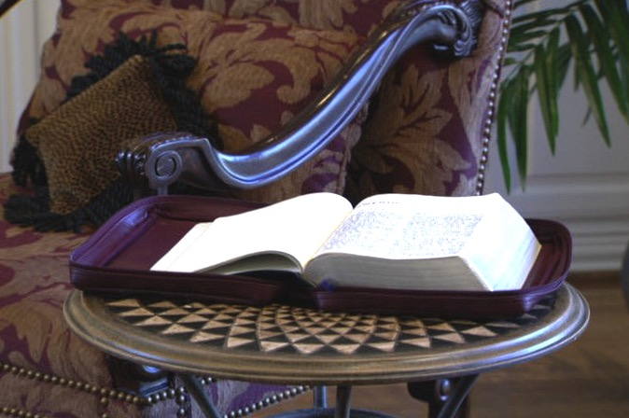
ОСНОВНОЙ ДОКУМЕНТ НАШЕЙ ВЕРЫ
Пособие, с. 6
07
2

Slide 11
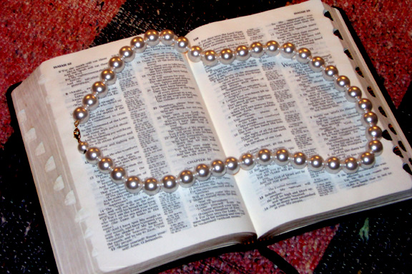
В своей книге «О чём говорит Библия»
доктор Генриетта Мирс написала:
Пособие, с. 6
08

Slide 12
Знание Библии для большинства людей подобно обладанию ожерельем из прекрасного жемчуга.
Но в умах большинства читателей
Пособие, с. 6
09

Slide 13
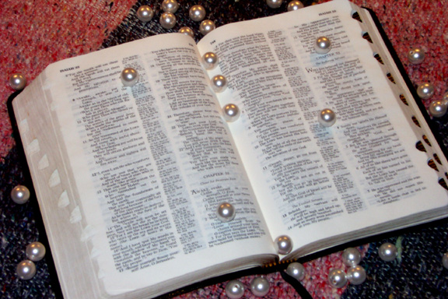
нить ожерелья – разорвана…
Стройный и последовательный сюжет библейской линии для них беспорядочен и запутан!
Пособие, с. 6
10

Slide 14
Пособие, с. 6
11

Slide 15
Глубина Писания
Тонкости его значения
Глубокое водительство Святого Духа
12
2

Slide 16
?
?
?
Божий искупительный план
Авраам и древний Израиль
Явление Господа Иисуса Христа
Рождение Церкви
?
?
?
?
?
?
13
5

Slide 17
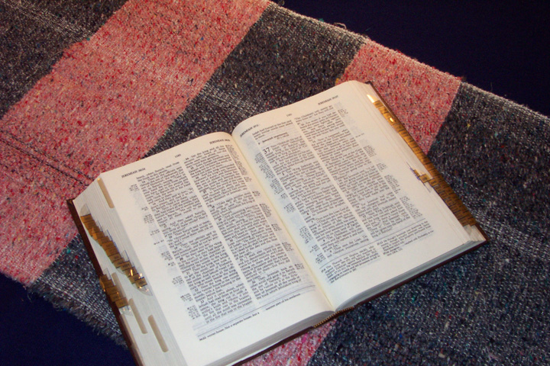
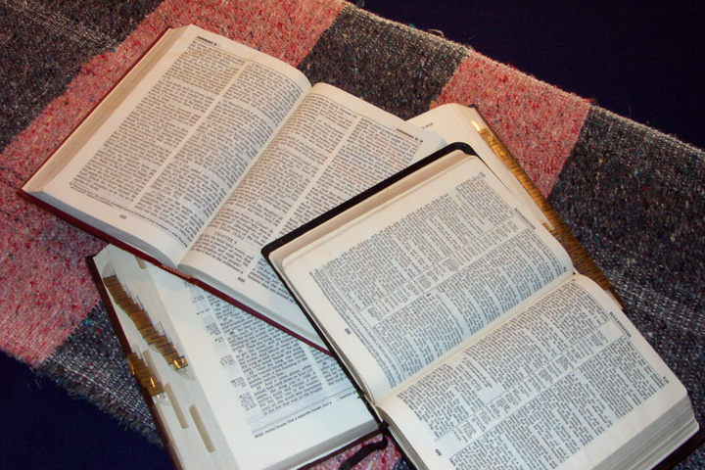
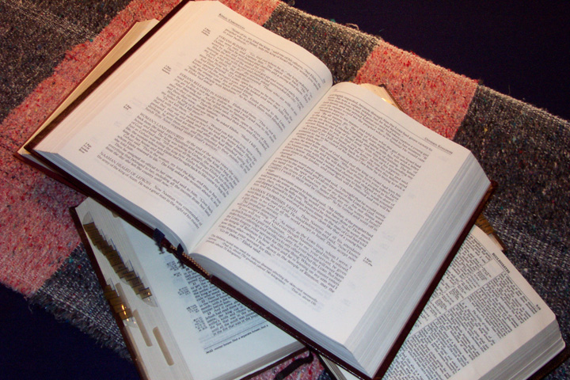
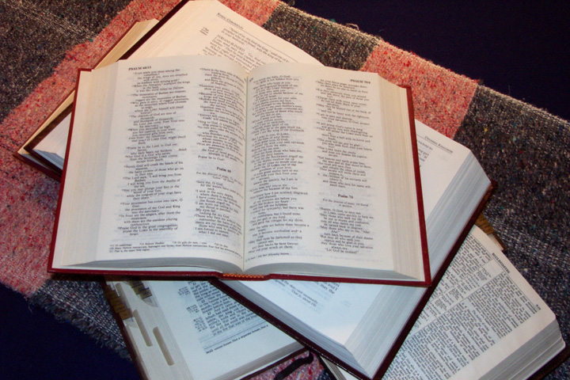
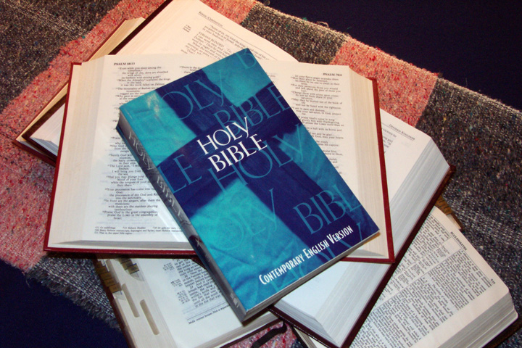
  ТОЛЬКО ПОСМОТРИТЕ НА ВСЕ ЭТИ БИБЛИИ!
Священное Писание
14

Slide 18
И именно здесь возникает проблема!
ЭТО ОГРОМНАЯ НЕПОКОРНАЯ ГОЛОВОЛОМКА!
• Тысячи деталей
• Сотни персонажей
• 750,000 слов
• 1,200 глав
• 31,000 стихов
• Бесчисленные
версии и переводы
15
7

Slide 19
КТО СДЕЛАЛ ЧТО?
КТО СКАЗАЛ ЧТО?
КНИГИ
ПОЧЕМУ?
ЛЮДИ
ДАТЫ
ЧТО СВЯЗЯНО С КЕМ/ЧЕМ?
16
7

Slide 20
ПОМОГИТЕ!
КТО СДЕЛАЛ ЧТО?
КТО СКАЗАЛ ЧТО?
КНИГИ
ПОЧЕМУ?
ЛЮДИ
ДАТЫ
ЧТО СВЯЗЯНО С КЕМ/ЧЕМ?
17

Slide 21
ПОМОГИТЕ!
Я ПРОСТО
ТАК НЕ МОГУ!!!
ПОЭТОМУ…
ПУСТЬ ЭТИМ
ПАСТОР
ЗАНИМАЕТСЯ!
18

Slide 22
КАКАЯ
РАЗНИЦА?
19

Slide 23
НУ И
ЧТО?
20

Slide 24
“Если наша вера не основывается на фактах, она не больше чем догадка, суеверие и предположение.”
Майлс Стэнфорд
Принципы духовного роста
фактах
догадка
суеверие
предположение
21
4

Slide 25
Суть нашего изучения
“Мы не поверим большему, чем мы знаем,
и мы не будем жить выше своих убеждений.”
Альберт Молер, президент
Южная Баптистская семинария
Луисвиль, Кентукки
22
3

Slide 26

НЕ ПРОПУСТИТЕ НИ ОДНОГО ЗАНЯТИЯ!
23

Slide 27
Быстрая хронология
®
это способ
мышления!
24

Slide 28
Быстрая хронология
Быстрая хронология
©
©
Вы НАУЧИТЕСЬ мысленно постигать Библию!
25

Slide 29
Быстрая хронология
©
ВАЖНЫЙ ПОДТЕКСТ:
Вот чему ВЫ можете научить других!
С 7 М И
Какая возможность для свидетельства!!!
26
1

Slide 30
Быстрая хронология
©
Открытие
“своего библейского архива”
27

Slide 31
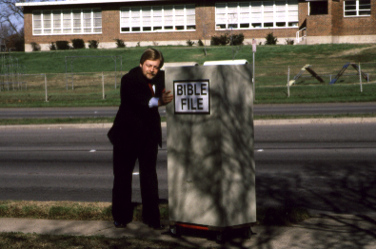
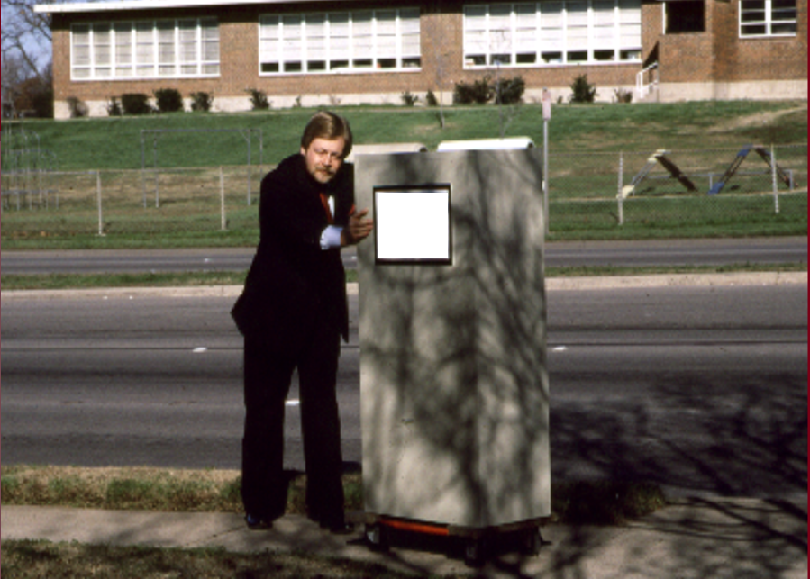
Библей-ский архив
28

Slide 32
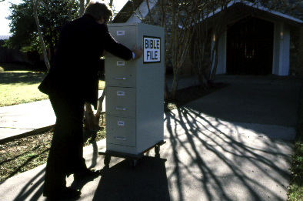
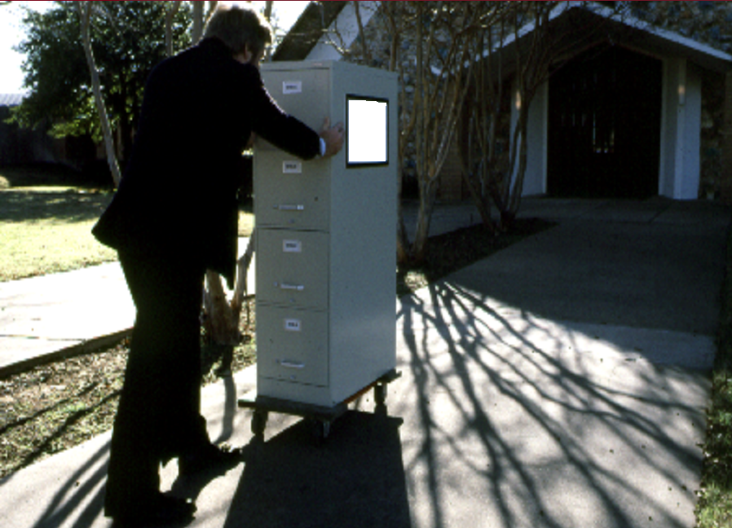
Библей- ский архив
29

Slide 33
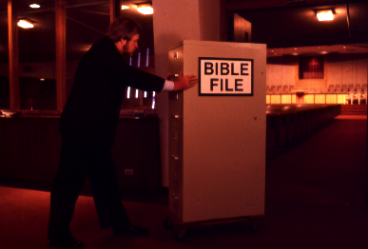
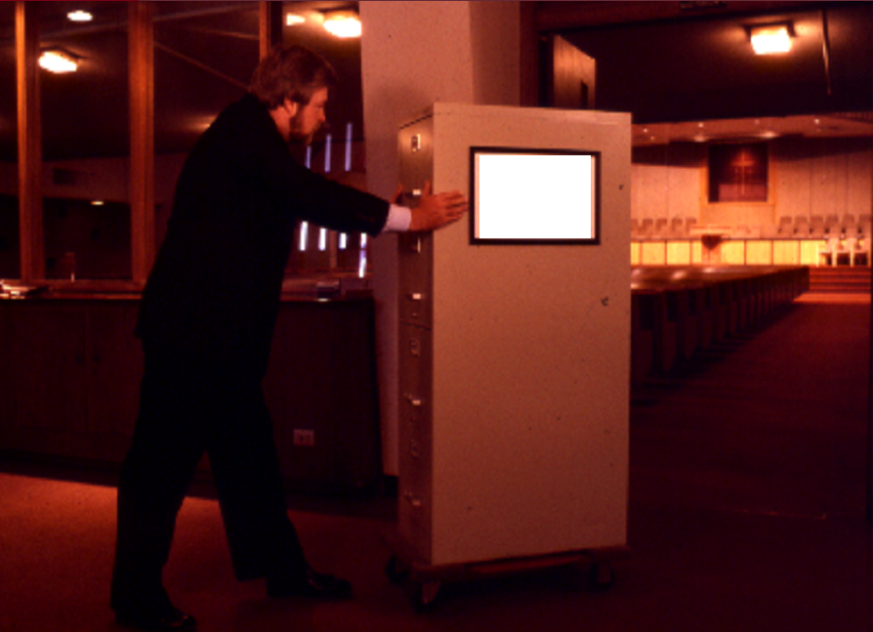
Библей-ский архив
30

Slide 34
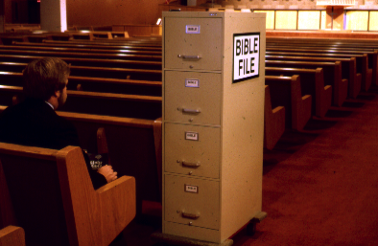
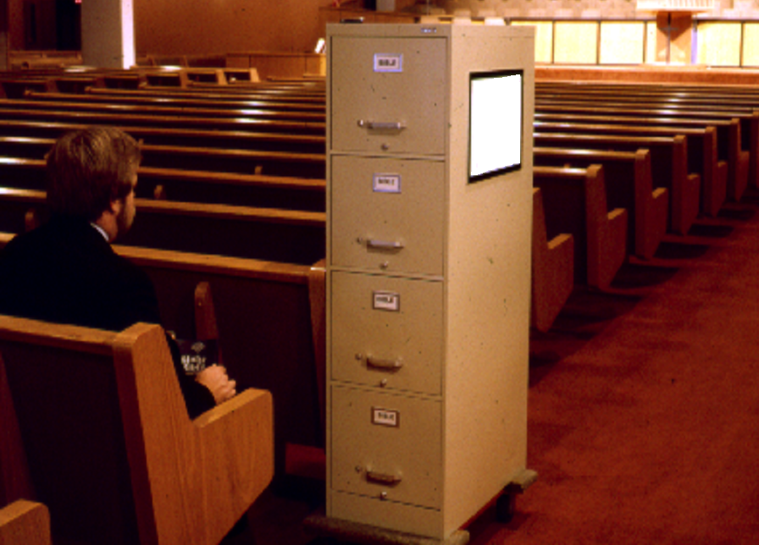
Библей- ский архив
31

Slide 35
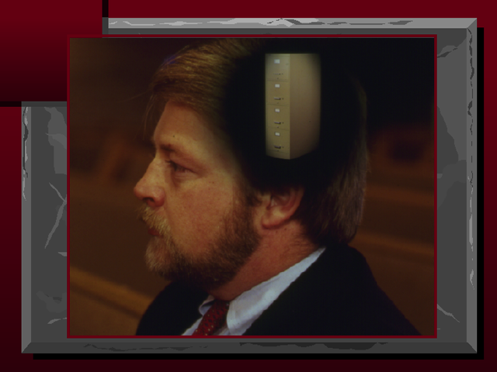
32

Slide 36
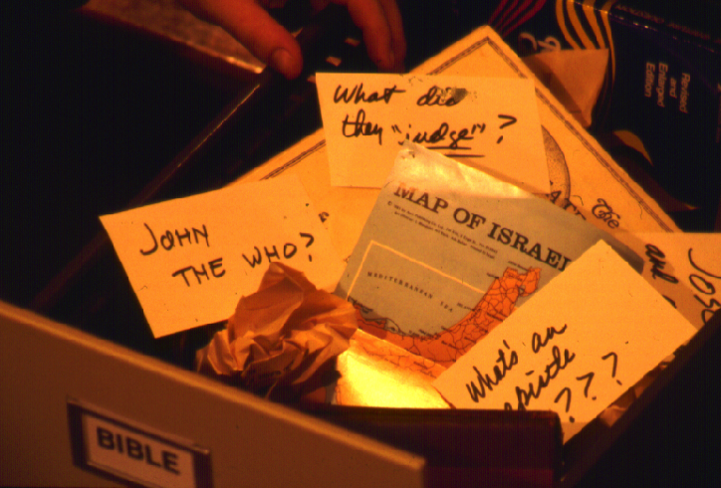
?
Что они "судили"?
ИТАК… С ЧЕГО НАЧАТЬ РАЗБИРАТЬ ВСЮ ЭТУ ИНФОРМАЦИЮ… ИЛИ ДЕЗИНФОРМАЦИЮ?
?
?
Иоанн - который?
Карта Израиля
?
Что такое Писание?
33
5

Slide 37
Я это абсолютно НЕ знаю!
С чего же начать?
34

Slide 38
7
Пособие, с. 8-14
35

Slide 39
7
7
Пособие, с. 8-14
36
1

Slide 40

7
ВАШ БИБЛЕЙСКИЙ АРХИВ
Пособие, с. 8-14
37

Slide 41
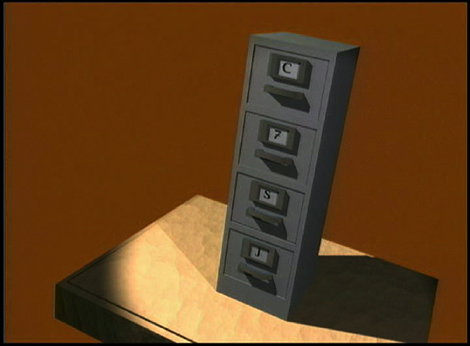
7
Клип на русском языке не сделан.
Клип с пояснением «Архивный шкаф»
38

Slide 42
7
1
2
3
4
5
6
7
8
9
10
Пособие, с. 8-14
39

Slide 43
Открытие
“вашего библейского архива”
7
7
7
7
7
7
C МИ
C МИ
C МИ
C МИ
Пособие, с. 8-14
40
4

Slide 44
Открытие
“вашего библейского архива”
7
7
= 4+3
Пособие, с. 8-14
41
2

Slide 45
7
Открытие
“вашего библейского архива”
C 4 3 М И
C 4 3 М И
Пособие, с. 8-14
42
1

Slide 46
5 ключевых слов:
7
C = СОТВОРЕНИЕ
4 = ЧЕЛОВЕКА
3 = ОБЩЕСТВА
М = МОЛЧАНИЕ
И = ИИСУС
Пособие, с. 8-14
43
5

Slide 47
5 ключевых слов:
7
C = СОТВОРЕНИЕ
4 = ЧЕЛОВЕКА
3 = ОБЩЕСТВА
М = МОЛЧАНИЕ
И = ИИСУС
Пособие, с. 8-14
44
6

Slide 48
5 ключевых слов:
7
C = СОТВОРЕНИЕ
4 = ЧЕЛОВЕКА
3 = ОБЩЕСТВА
М = МОЛЧАНИЕ
И = ИИСУС
Пособие, с. 8-14
45
1

Slide 49
ВОТ 4 ЧЕЛОВЕКА:
7
A ВРААМ
И ОСИФ
M ОИСЕЙ
И ИСУС НАВИН
Пособие, с. 8-14
46
5

Slide 50
7
A
ИВАН
MНОГО
ИКАЕТ!
Пособие, с. 8-14
47

Slide 51
ВОТ 4 ЧЕЛОВЕКА:
7
И ОСИФ
A ВРААМ
A
M OИСЕЙ
И ИСУС НАВИН
ИВАН
MНОГО
ИКАЕТ
Пособие, с. 8-14
48
8

Slide 52
7
CОТВОРЕНИЕ
AВРААМ
ИOСИФ
MOИСЕЙ
ИИСУС НАВИН
Пособие, с. 8-14
49
5

Slide 53
5 ключевых слов:
7
C = СОТВОРЕНИЕ
4 = ЧЕЛОВЕКА
3 = ОБЩЕСТВА
М = МОЛЧАНИЕ
И = ИИСУС
50

Slide 54
7
Судей и Руфь
А Ц П
Пособие, с. 31-32
51
2

Slide 55
ВОТ 3 ОБЩЕСТВА:
7
A НАРХИЯ
Ц АРСТВО
П ЛЕНЕНИЕ
Пособие, с. 8-14
52
6

Slide 56
CОТВОРЕНИЕ
AВРААМ
ИОСИФ
MOИСЕЙ
ИИСУС НАВИН
AНАРХИЯ
ЦАРСТВО
ПЛЕНЕНИЕ
7
Пособие, с. 8-14
53

Slide 57
7
7
ПОВТОРЕНИЕ...
C 7 М И
C 4 3МИ
Пособие, с. 8-14
54
3

Slide 58
CОТВОРЕНИЕ
4 ЧЕЛОВЕКА
3 ОБЩЕСТВА
МОЛЧАНИЕ
ИИСУС
7
Пособие, с. 8-14
55

Slide 59
7
CОТВОРЕНИЕ
AВРААМ
ИOСИФ
MOИСЕЙ
ИИСУС НАВИН
АНАРХИЯ
ЦАРСТВО
ПЛЕНЕНИЕ
МОЛЧАНИЕ
ИИСУС
Пособие, с. 8-14
56
2

Slide 60
Ваш новый “библейский архив”
СОТВОРЕНИЕ
СОТВОРЕНИЕ
ABRAHAM
АВРААМ
АВРААМ
ABRAHAM
ИОСИФ
ABRAHAM
МОИСЕЙ
ИОСИФ
И.НАВИН
АНАРХИЯ
МОИСЕЙ
ЦАРСТВО
ПЛЕНЕНИЕ
И. НАВИН
МОЛЧАНИЕ
ИИСУС
АНАРХИЯ
ЦАРСТВО
ПЛЕНЕНИЕ
МОЛЧАНИЕ
ИИСУС
Пособие, с. 8-14
57
11

Slide 61

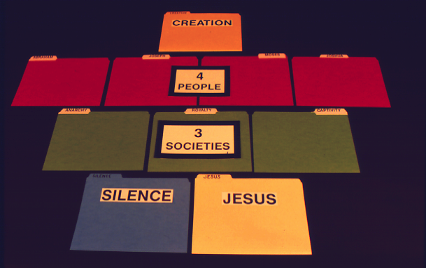
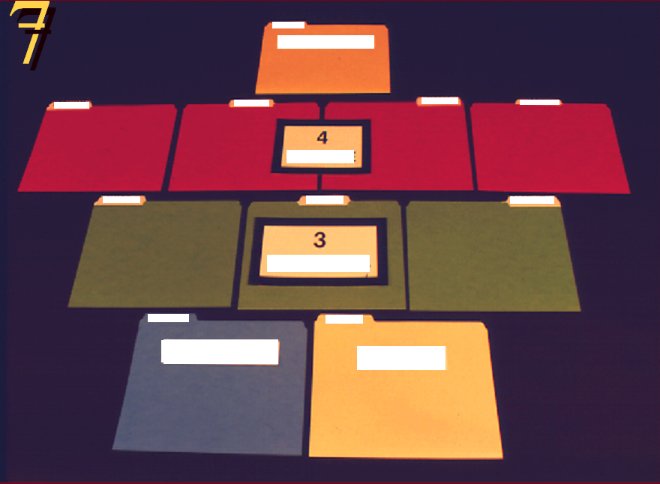
СОТВОРЕНИЕ
СОТВОРЕНИЕ
АВРААМ
ИОСИФ
МОИСЕЙ
И.НАВИН
ЧЕЛОВЕКА
АНАРХИЯ
ЦАРСТВО
ПЛЕНЕНИЕ
ОБЩЕСТВА
МОЛЧАНИЕ
ИИСУС
МОЛЧАНИЕ
ИИСУС
Пособие, с. 8-14
58

Slide 62
СОТВОРЕНИЕ
СОТВОРЕНИЕ
АВРААМ
ИОСИФ
МОИСЕЙ
И.НАВИН
ЧЕЛОВЕКА
АНАРХИЯ
ЦАРСТВО
ПЛЕНЕНИЕ
ОБЩЕСТВА
МОЛЧАНИЕ
ИИСУС
МОЛЧАНИЕ
ИИСУС
Пособие, с. 8-14
59

Slide 63
СОТВОРЕНИЕ
СОТВОРЕНИЕ
АВРААМ
ИОСИФ
МОИСЕЙ
И.НАВИН
ЧЕЛОВЕКА
АНАРХИЯ
ЦАРСТВО
ПЛЕНЕНИЕ
ОБЩЕСТВА
МОЛЧАНИЕ
ИИСУС
МОЛЧАНИЕ
ИИСУС
Пособие, с. 8-14
60

Slide 64
СОТВОРЕНИЕ
СОТВОРЕНИЕ
АВРААМ
ИОСИФ
МОИСЕЙ
И.НАВИН
ЧЕЛОВЕКА
АНАРХИЯ
ЦАРСТВО
ПЛЕНЕНИЕ
ОБЩЕСТВА
МОЛЧАНИЕ
ИИСУС
МОЛЧАНИЕ
ИИСУС
Пособие, с. 8-14
61

Slide 65
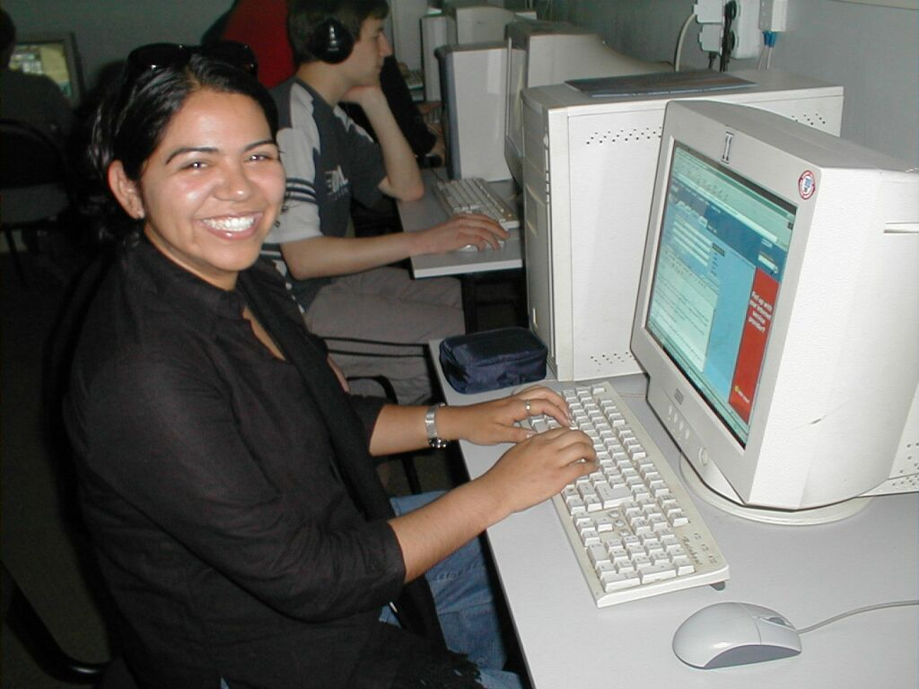
Мир действительно изменился!
Пособие, с. 8-14
62

Slide 66
СОТВОРЕНИЕ
ABRAHAM
АВРААМ
ABRAHAM
ИОСИФ
ABRAHAM
МОИСЕЙ
И. НАВИН
АНАРХИЯ
ЦАРСТВО
ПЛЕНЕНИЕ
МОЛЧАНИЕ
ИИСУС
63

Slide 67
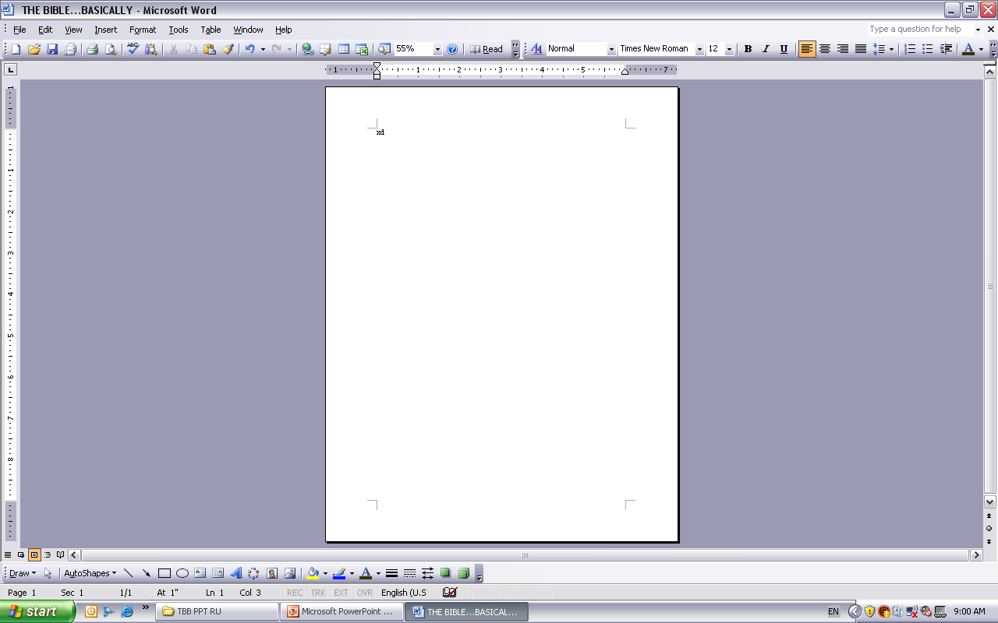
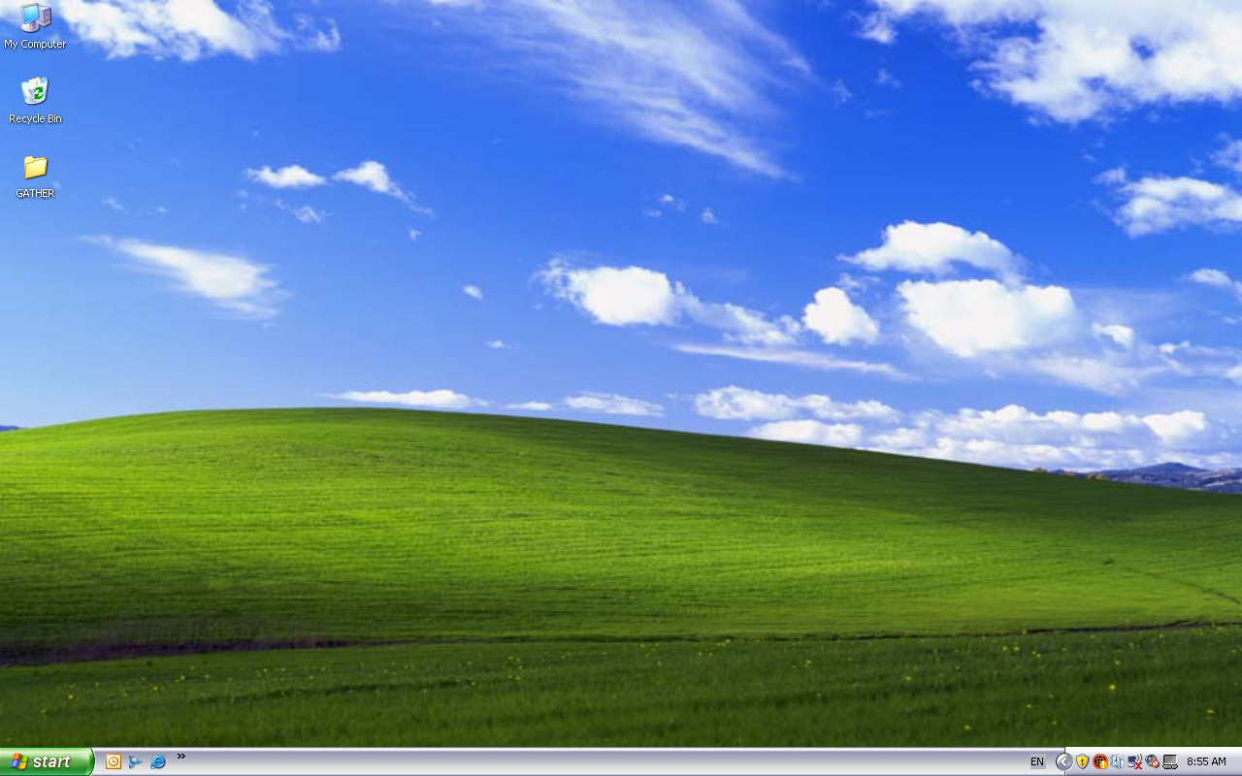

Библейский архив
64

Slide 68
СОТВОРЕНИЕ АВРААМ АНАРХИЯ МОЛЧАНИЕ ИИСУС
ИОСИФ ЦАРСТВО
МОИСЕЙ ПЛЕНЕНИЕ
И. НАВИН
65
10

Slide 69
C 7 М И
СОТВОРЕНИЕ АВРААМ АНАРХИЯ МОЛЧАНИЕ ИИСУС
4
ЧЕЛОВЕКА
ИОСИФ ЦАРСТВО
3
ОБЩЕСТВА
МОИСЕЙ ПЛЕНЕНИЕ
И. НАВИН
66

Slide 70
ВАШ УМСТВЕННЫЙ БИБЛЕЙСКИЙ АРХИВ!
СОТВОРЕНИЕ
АВРААМ
ИОСИФ
МОИСЕЙ
И. НАВИН
ПРОЧНЫЙ
АНАРХИЯ
ЦАРСТВО
ПЛЕНЕНИЕ
ПОЛНЫЙ
МОЛЧАНИЕ
ИИСУС
ЯСНЫЙ
67
4

Slide 71
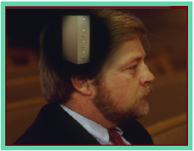
На данном этапе семинара, теперь в вашем разуме есть…
•Идея “библейского архива”
•Умственный ключ для “библейского архива”…C 7 М И
-
1. ЧТО ПРОИЗОШЛО?
ВОТ ТРИ ВОПРОСА
2. ПОЧЕМУ ЭТО ПРОИЗОШЛО?
3. ВЛИЯНИЕ НА ФОРМУ И СОДЕРЖАНИЕ ПИСАНИЯ?
68
4

Slide 72
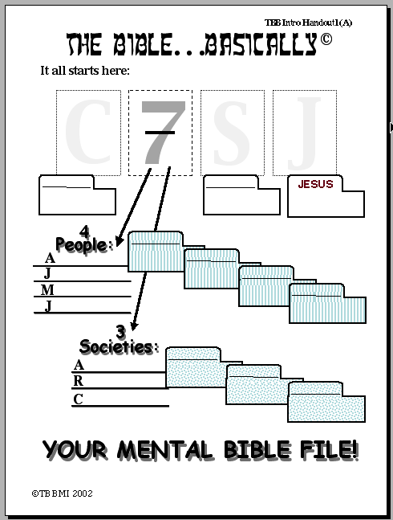
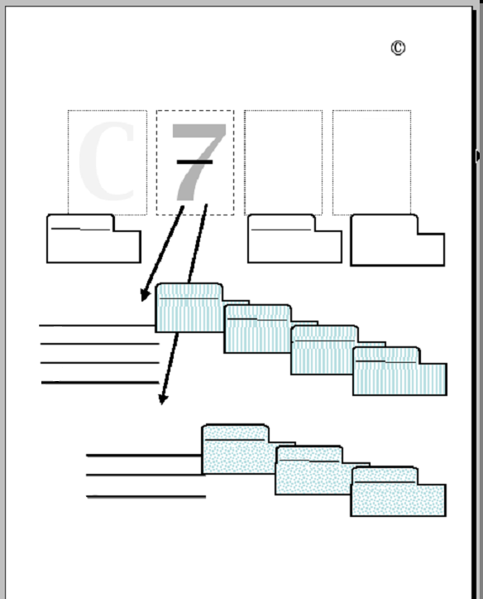
О Библии … просто
Все начинается здесь:
C
М
И
7
М
И
СОТВОРЕНИЕ
МОЛЧАНИЕ
ИИСУС
4 человека:
АВРААМ
{
ИОСИФ
AВРААМ
ИОСИФ
МОИСЕЙ
МOИСЕЙ
И. НАВИН
И. НАВИН
3 общества:
Приложение № 01
{
АНАРХИЯ
АНАРХИЯ
ЦАРСТВО
ЦАРСТВО
ПЛЕНЕНИЕ
ПЛЕНЕНИЕ
ВАШ УМСТВЕННЫЙ БИБЛЕЙСКИЙ АРХИВ!
TBBMI (C) 2002
69
20
©2006 TBBMI
8.0.01.

Slide 73
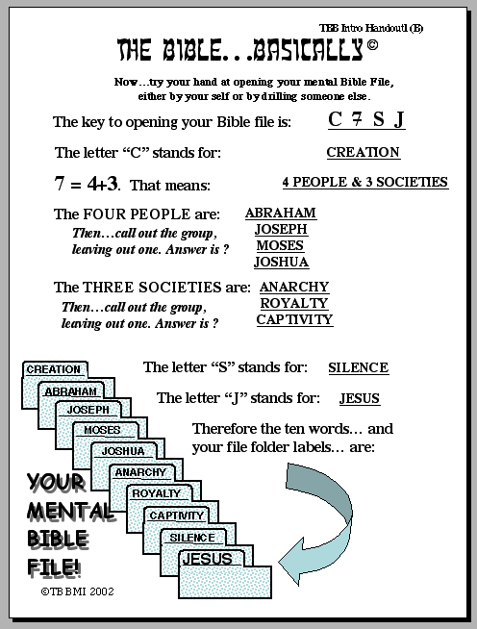

О БИБЛИИ … ПРОСТО ®
А теперь попробуйте использовать свой мысленный библейский архив либо самостоятельно, либо с кем-нибудь.
Ключ к открытию Библии – это С 7 М И
Буква «С» обозначает СОТВОРЕНИЕ
7 = 4+3, что означает 4 ЧЕЛОВЕКА и 3 ОБЩЕСТВА
4 ЧЕЛОВЕКА - это: А сейчас, назовите всю группу, кроме одного.
АВРААМ ИОСИФ МОИСЕЙ И.НАВИН
Приложение №02
4 ОБЩЕСТВА - это: А сейчас, назовите два, кроме одного.
АНАРХИЯ ЦАРСТВО ПЛЕНЕНИЕ
Буква «М» обозначает МОЛЧАНИЕ
Буква «И» обозначает ИИСУС
СОТВОРЕНИЕ
Итак… все десять слов – это … И вот ваши именные папки архива:
ABRAHAM
АВРААМ
ABRAHAM
ИОСИФ
ABRAHAM
МОИСЕЙ
И.НАВИН
АНАРХИЯ
ЦАРСТВО
ПЛЕНЕНИЕ
МОЛЧАНИЕ
ВАШ УМСТВЕННЫЙ БИБЛЕЙСКИЙ АРХИВ
ИИСУС
©2006 TBBMI
70
9
8.0.01.

Slide 74
7
71

Slide 75
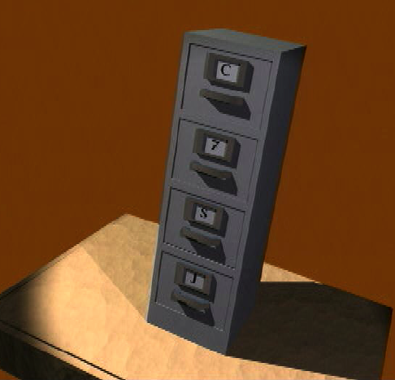
Быстрая хронология
©
Ключ к открытию
“вашего библейского архива”
72

Slide 76
Теперь, когда вы вкусили … вот куда мы движемся:
•Идея “библейского архива”
•Умственный ключ для “библейского архива”:C 7 М И
•Умственная карта для главных библейских событий
•Ядро “ИСТОРИИ” Библии: “Быстрая хронология”
•Авраамовы основы Писания ведут прямо к служению Господа Иисуса Христа
•Библейская структура, основанная на “ИСТОРИИ”
•Ветхо- и новозаветные книги и темы
-
ВАЖНОЕ ПРОИСХОДИТ ЗДЕСЬ!
 
73
7

Slide 77
Презентация Международной миссии «О Библии… просто» Форт-Уорт, Техас
www.biblebasically.com
74
©2006 TBBMI
8.0.01.

Slide 78


О Библии… просто • BibleStudyDownloads.org
Get this presentation for free!
Notes:
The Bible…Basically (bb)

Slide 79
8.0.01.
©2006 TBBMI
75

